Slide 1


Slide 2


文档对象

Slide 3



文档对象概述
文档对象的应用

Slide 4





文档对象概述
文档对象介绍
文档对象的常用属性
文档对象的常用方法

Slide 5

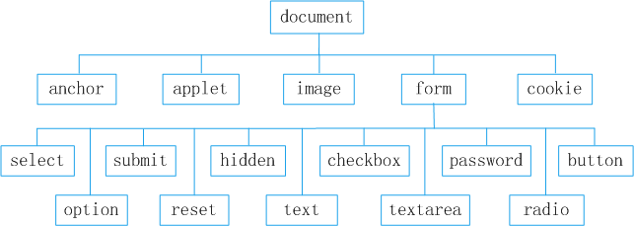
文档对象介绍
通过document对象可以访问HTML文档中包含的任何HTML标记并可以动态的改变HTML标记中的内容。

Slide 6
文档对象的常用属性
属性 | 说明
alinkColor | 链接文字被单击时的颜色，对应于<body>标记中的alink属性
bgColor | 文档的背景颜色，对应于<body>标记中的bgcolor属性
fgColor | 文档的文本颜色，对应于<body>标记中的text属性
forms[] | 存储窗体对象的一个数组
images[] | 存储图像对象的一个数组
linkColor | 未被访问的链接文字的颜色，对应于<body>标记中的link属性
vlinkColor | 表示已访问的链接文字的颜色，对应于<body>标记的vlink属性
title | 当前文档标题对象
URL | 获取或设置URL

Slide 7
文档对象的常用方法
方法 | 说明
close | 关闭文档的输出流
open | 打开一个文档输出流
write | 向文档中写入HTML或JavaScript语句
writeln | 向文档中写入HTML或JavaScript语句，并以换行符结束
createElement | 创建一个HTML标记
getElementById | 获取指定id的HTML标记

Slide 8



文档对象的应用
链接文字颜色设置
在文档中输出数据
文档背景色和前景色设置
动态添加一个HTML标记
获取并设置URL
获取文本框并修改其内容

Slide 9
链接文字颜色设置
alinkColor属性
document.alinkcolor
三个属性
linkColor属性
document.linkColor
vlinkColor属性
document.vlinkColor

Slide 10

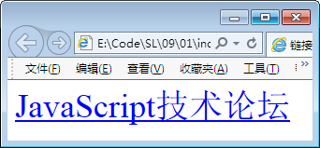
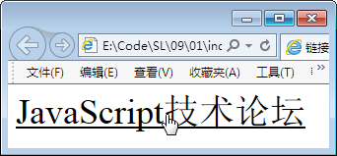
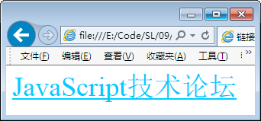
链接文字颜色设置
实例
分别设置超链接3个状态的文字颜色。将超链接的默认文字颜色设置为蓝色，超链接被单击时的文字颜色设置为黑色，单击过的超链接的文字颜色设置为淡蓝色。

Slide 11
文档背景色和前景色设置
bgColor属性
document.bgColor
两个属性
fgColor属性
document.fgColor

Slide 12
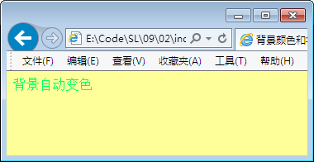
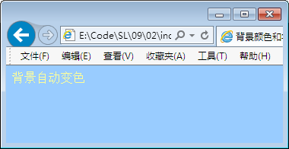
文档背景色和前景色设置
实例
实现动态改变文档的前景色和背景色的功能，每间隔一秒，文档的前景色和背景色就会发生改变。

Slide 13
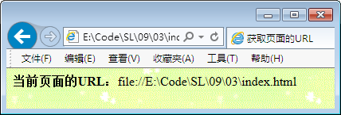
获取并设置URL
获取并设置URL
URL属性
document.URL
实例
在页面中显示当前文档的URL。

Slide 14
在文档中输出数据
write()方法
document.write(text);
两个方法
writeln()方法
document.writeln(text);

Slide 15
动态添加一个HTML标记
创建标记的方法
createElement()方法
根据一个指定的类型来创建一个HTML标记
语法格式
sElement=document.createElement(sName)
用来接收该方法返回的一个对象
用来设置HTML标记的类型和基本属性

Slide 16
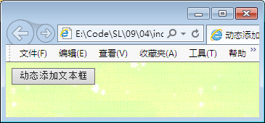
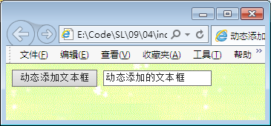
动态添加一个HTML标记
实例
在页面中定义一个“动态添加文本框”按钮，每单击一次该按钮，在页面中动态添加一个文本框。

Slide 17
获取文本框并修改其内容
获取标记的方法
getElementById()方法
通过指定的id来获取HTML标记
语法格式
sElement=document.getElementById(id)
用来接收该方法返回的一个对象
用来设置需要获取HTML标记的id值

Slide 18

总结
文档对象概述
文档对象
文档对象的应用

Slide 19


